Slide 1
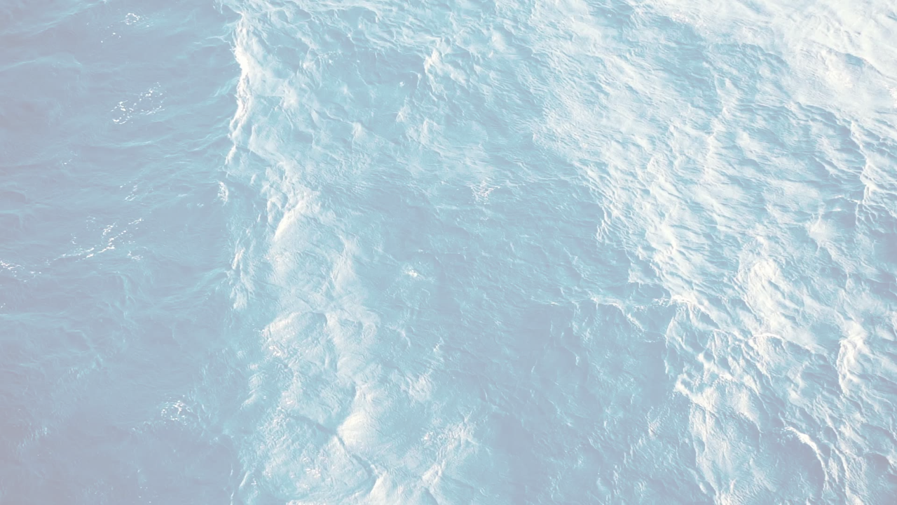
ИССЛЕДОВАНИЕ ОКЕАНА ИЗ КОСМОСА
Илюшина Полина Геннадьевна
К.г.н., научный сотрудник
Кафедра картографии и геоинформатики

Slide 2
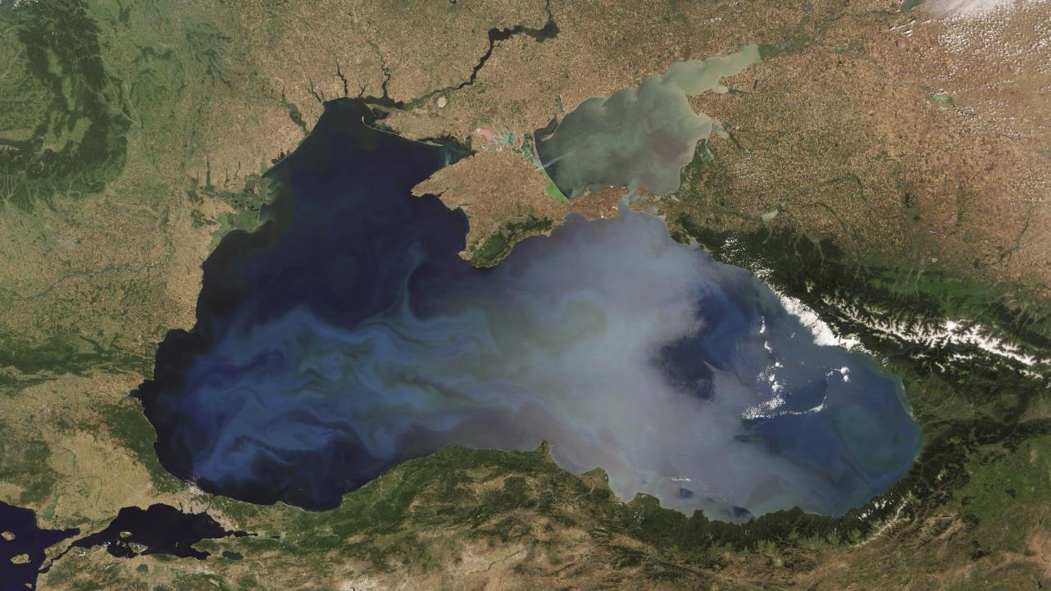
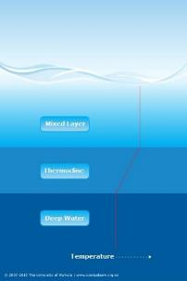
Море как объект исследования
Водная поверхность
Неоднородная
толща воды
Морское дно
Протяженный,
Многоуровневый,
Многофакторный объект
С большой пространственной
и временной изменчивостью
Это сложный объект

Slide 3
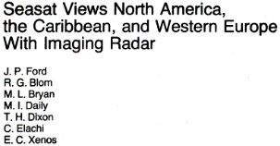
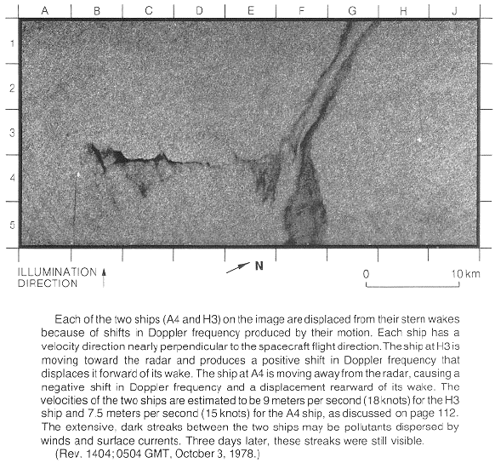
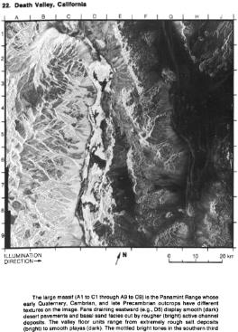
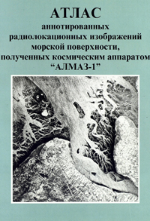
ИЗУЧЕНИЕ МИРОВОГО ОКЕАНА ИЗ КОСМОСА
SeaSat (июнь-октябрь) 1978 - первый космический радиолокатор с синтезированной апертурой (РСА)
На SeaSat было установлено пять основных приборов, предназначенных для получения максимума информации о поверхности океана:
радиовысотомер для измерения высоты космического аппарата над поверхностью океана
микроволновой скаттерометр для измерения скорости и направления ветра
Сканирующий многоканальный микроволновый радиометр для измерения температуры поверхности моря
Видимый и инфракрасный радиометр для определения облачных, наземных и водных объектов
РЛС с синтезированной апертурой (SAR) L-диапазона, поляризация HH, фиксированный угол обзора для наблюдения за глобальным полем поверхностных волн и условиями полярного льда в море.
Многие последующие съемочные системы дистанционного зондирования получили «богатое наследство» от SeaSat.

Slide 4
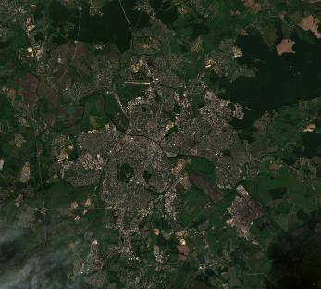
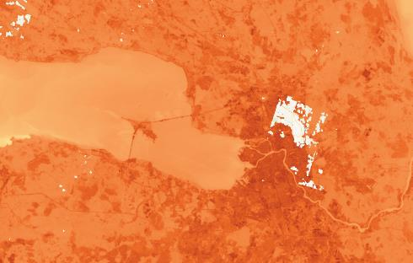
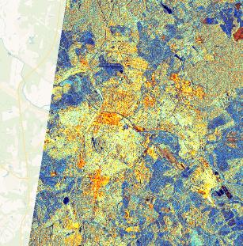
ФИЗИЧЕСКИЕ ОСНОВЫ ДИСТАНЦИОННОГО ЗОНДИРОВАНИЯ
Электромагнитное излучение
Снимок видимого диапазона, Sentinel-2
Снимок дальнего ИК-диапазона, Landsat-9
Радиолокационное изображение Sentinel-1

Slide 5
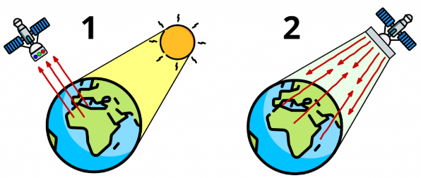
Методы дистанционного зондирования Земли
Пассивные:
Регистрация отраженного солнечного излучения
Регистрация собственного излучения Земли в дальнем
ИК или радиодиапазоне
Примеры космических аппаратов:
Landsat-8,9
Sentinel-2
MODIS (Aqua, Terra)
Активные:
Сигнал формируется радиолокатором, посылается на Землю и принимается той же антенной
Примеры космических аппаратов:
Sentinel-1
Кондор-ФКА №1

Slide 6
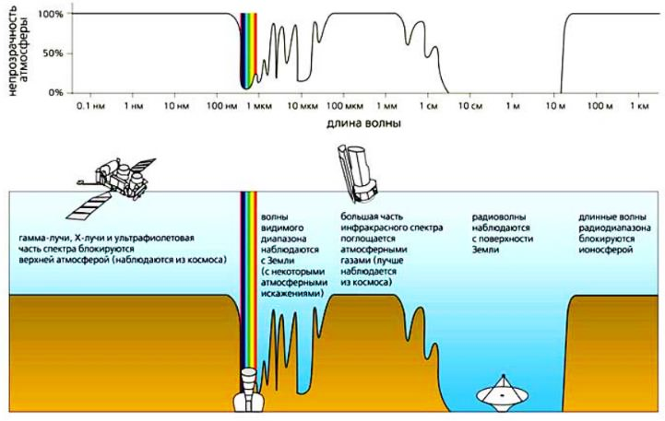
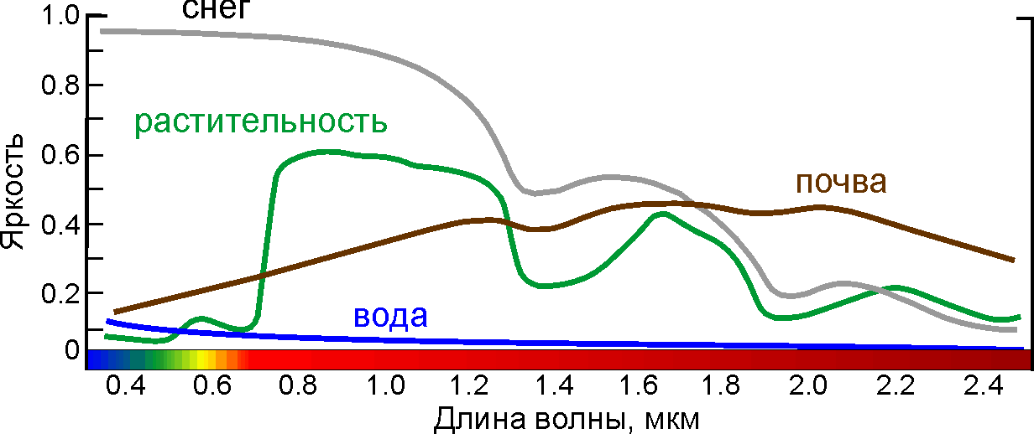
Диапазоны электромагнитного спектра, используемые для съемки из космоса
Съемка в оптическом диапазоне
В основе – различие в отражении солнечного излучения разными по своей природе объектами
Съемка выполняется в узких участках электромагнитного спектра – «спектральных каналах»

Slide 7
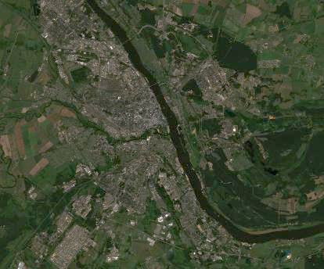
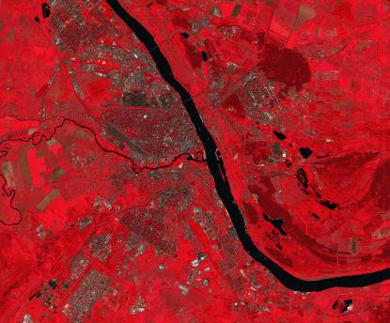
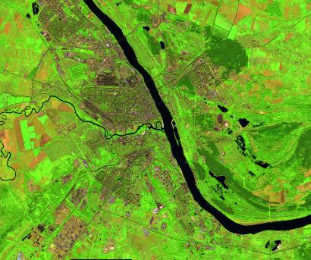
Диапазоны электромагнитного спектра, используемые для съемки из космоса
Съемка в оптическом диапазоне
Синтезированные изображения - синтез разных спектральных каналов позволяет лучше выделять границы объектов. Например, для дешифрирования растительности используют в основном снимок в стандартных «псевдоцветах»
Снимок Sentinel-2, 12.08.2022, Ярославль
Синтез с участием канала в средней инфракрасной зоне
(shortwave infrared - near infrared - green)
Синтез в натуральной цветопередаче
(red – green –blue)
Синтез стандартные псевдоцвета
(near infrared - red – green)

Slide 8
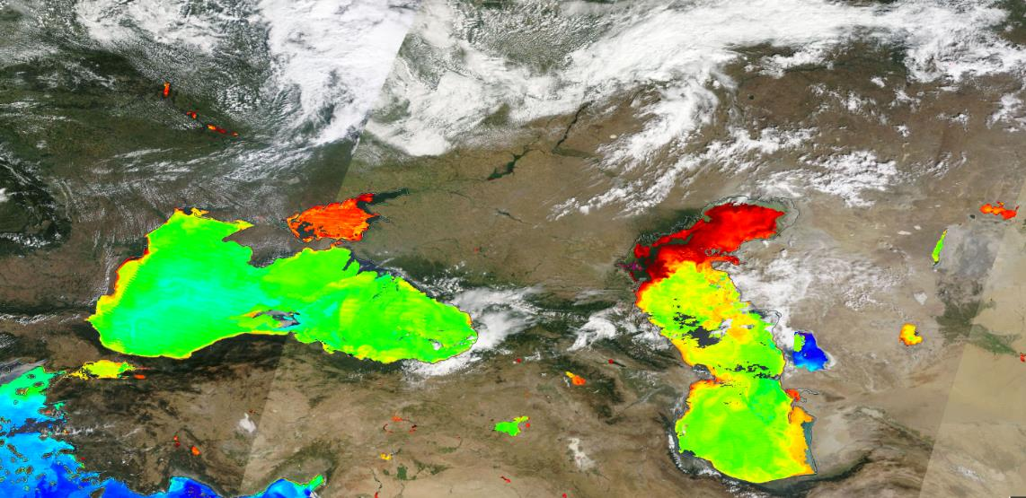
Диапазоны электромагнитного спектра, используемые для съемки из космоса
Съемка в оптическом диапазоне
Пример тематического продукта: концентрация хлорофилла а в поверхностном слое воды по данным MODIS на 22 августа 2023 г.

Slide 9
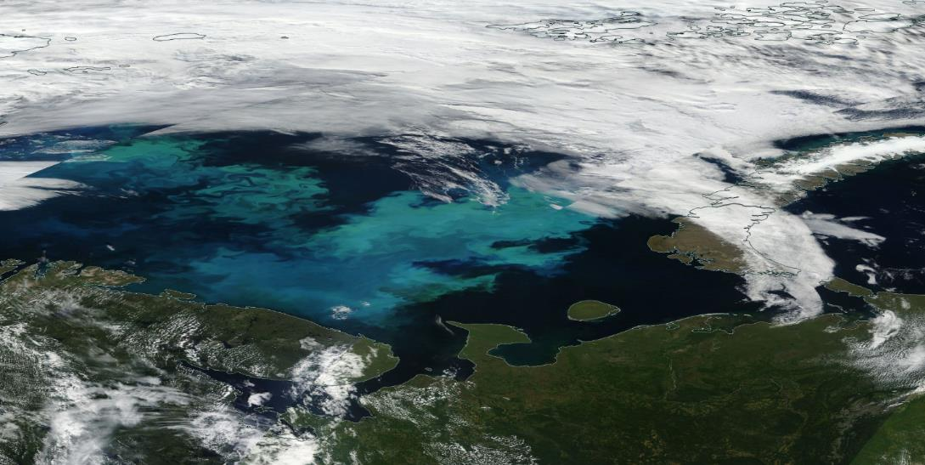
Диапазоны электромагнитного спектра, используемые для съемки из космоса
Съемка в оптическом диапазоне
«Цвет океана»
Снимок MODIS от 11 августа 2023 г.

Slide 10
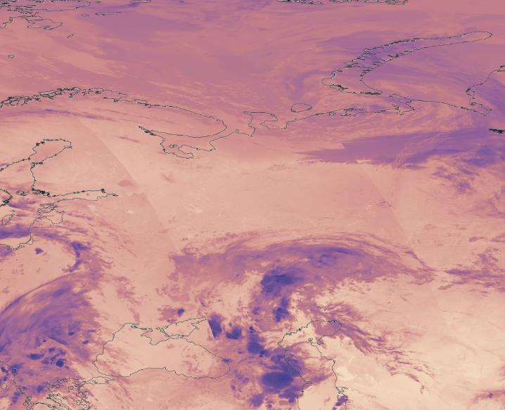
Диапазоны электромагнитного спектра, используемые для съемки из космоса
Съемка в оптическом диапазоне – собственное излучение Земли в тепловом диапазоне
Пример тематического продукта: температура поверхности воды по данным MODIS на 15 июня 2023 г.

Slide 11
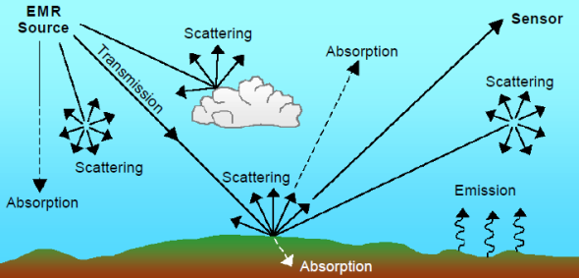
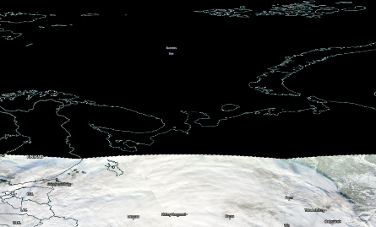
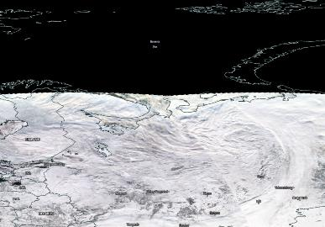
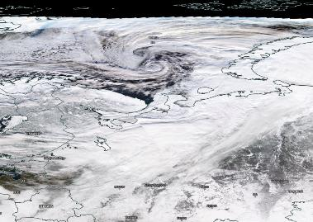
Ограничения для космической съемки
Для съемки оптического диапазона критично:
Наличие облачности
Низкие углы освещенности / полярная ночь
01/01/2021
01/02/2021
01/03/2021

Slide 12
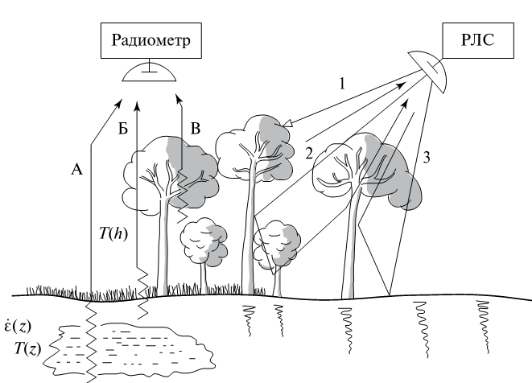
Диапазоны электромагнитного спектра, используемые для съемки из космоса
Съемка в радиодиапазоне

Slide 13
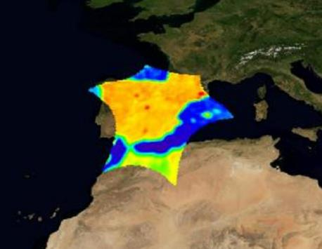
Диапазоны электромагнитного спектра, используемые для съемки из космоса
Пассивная микроволновая съемка
Особенности данных:
Низкое разрешение – 15 км и хуже
Глобальный охват
Высокая периодичность
Назначение данных:
определение водозапаса облаков
интенсивность осадков
температура поверхности океана
направление и скорость приводного ветра
мониторинг ледовых и снежных покровов
восстановление профилей температуры и влажности атмосферы
Примеры радиометров – МТВЗА-ГЯ, AMSR-2, SSMIS

Slide 14
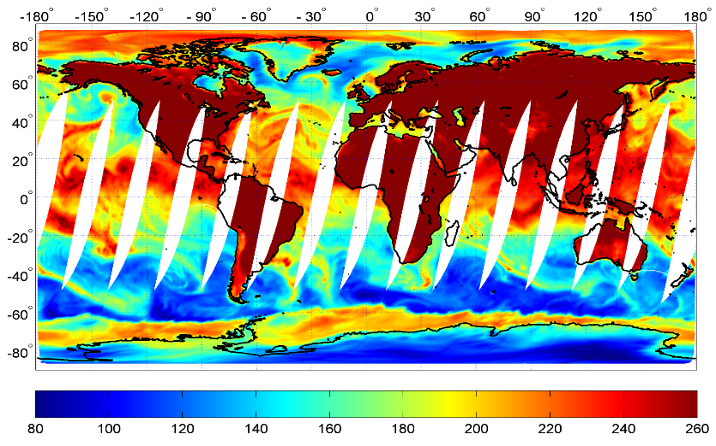
Диапазоны электромагнитного спектра, используемые для съемки из космоса
Пассивная микроволновая съемка
Радиояркостные температуры
Метеор-М № 2. МТВЗА

Slide 15
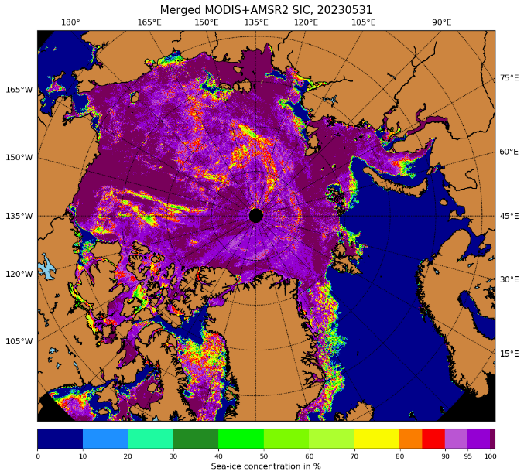
Диапазоны электромагнитного спектра, используемые для съемки из космоса
Пассивная микроволновая + оптическая съемка
Пример тематического продукта – концентрация (сплоченность) морского льда
https://seaice.uni-bremen.de/sea-ice-concentration/modis-amsr2/

Slide 16
Диапазоны электромагнитного спектра, используемые для съемки из космоса
Радиолокационная съемка
Особенности данных:
Регистрируется три компоненты – амплитуда, фаза, время
Боковая съемка - искажения
Несколько частотных диапазонов
Наличие спекл-шума
Разная поляризация волны
Независимость от освещения
Независимость от облачности

Slide 17
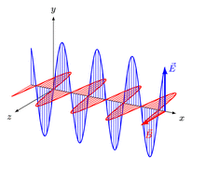
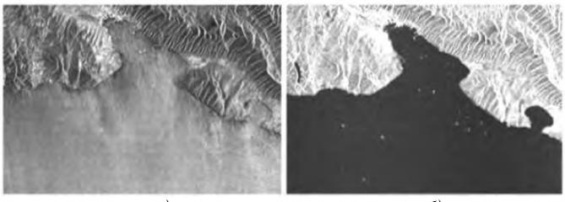
Диапазоны электромагнитного спектра, используемые для съемки из космоса
Радиолокационная съемка
Поляризация
Ориентация э/м волны относительно земной поверхности
Согласованный сигнал:
VV
HH
Кросс-поляризация:
HV
VH
Левый – HH поляризация
Правый – HV поляризация
Фрагменты РЛИ: рыболовные суда при сильном волнении, Черное море
КА Envisat (С-диапазон)

Slide 18
Диапазоны электромагнитного спектра, используемые для съемки из космоса
Радиолокационная съемка – механизмы отражения сигнала
Тень
Объемное
Зеркальное
Двойное
Средняя иненсисность
Слабый отклик
Средняя интенсивность
Высокий отклик
Отсутствие сигнала
Интенсивность сигнала

Slide 19
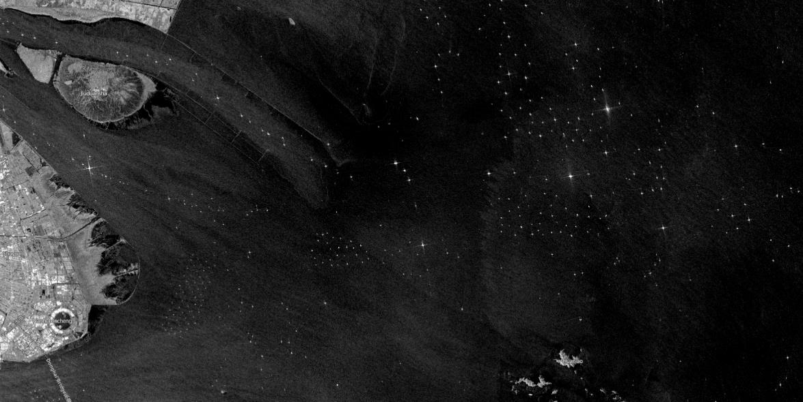
Диапазоны электромагнитного спектра, используемые для съемки из космоса
Радиолокационная съемка
Радиолокационное изображение Sentinel-1, Шанхай, 19.08.2023, поляризация VV

Slide 20
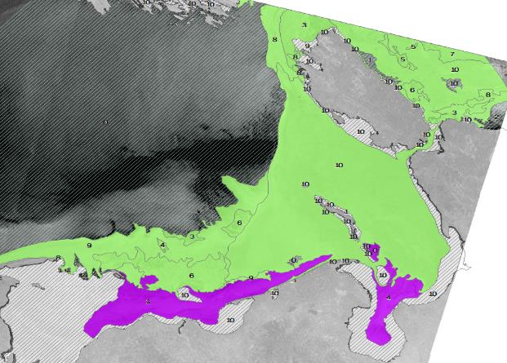
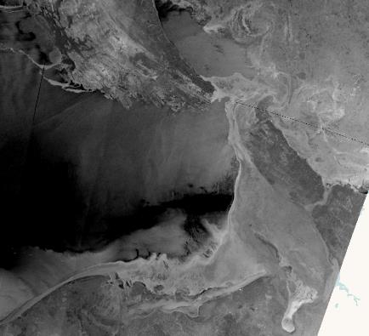
Применение радиолокационных изображений в исследовании океана
Мониторинг ледовой обстановки
Sentinel-1, 30.03.2020
Печорское море
Однолетний тонкий
(толщина 30-70 см)
Обеспечение безопасности судоходства
Анализ возраста и толщины льда
Оценка сплоченности льдов
Выявление опасных ледяных образований (айсберги и прогноз их дрейфа)
Sentinel-1, 30.03.2020
Печорское море
Серо-белый лед
(толщина 15-30 см)
Сплоченность

Slide 21
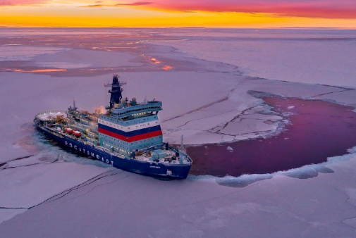
Актуальность данных

Slide 22
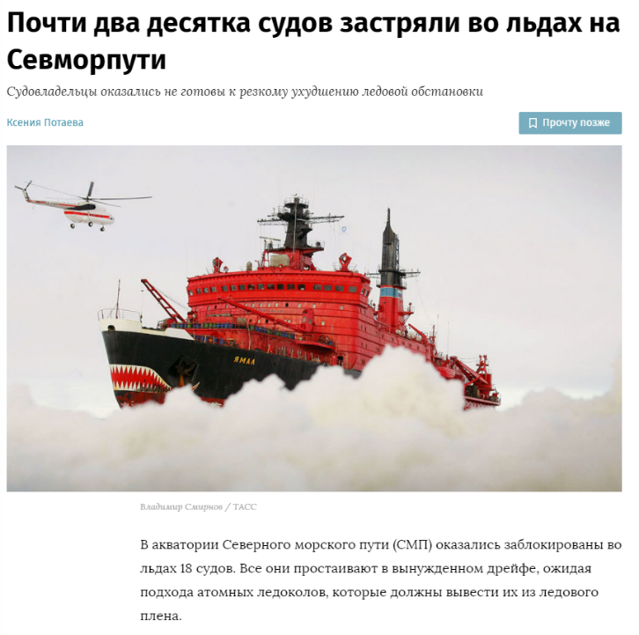
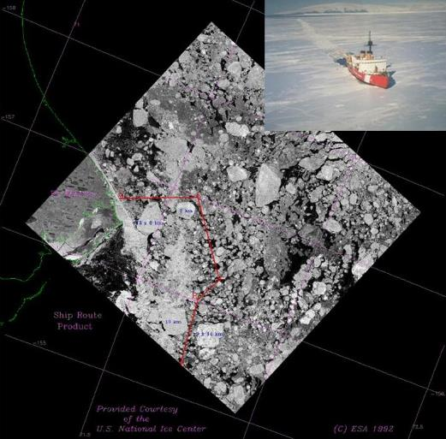

Slide 23
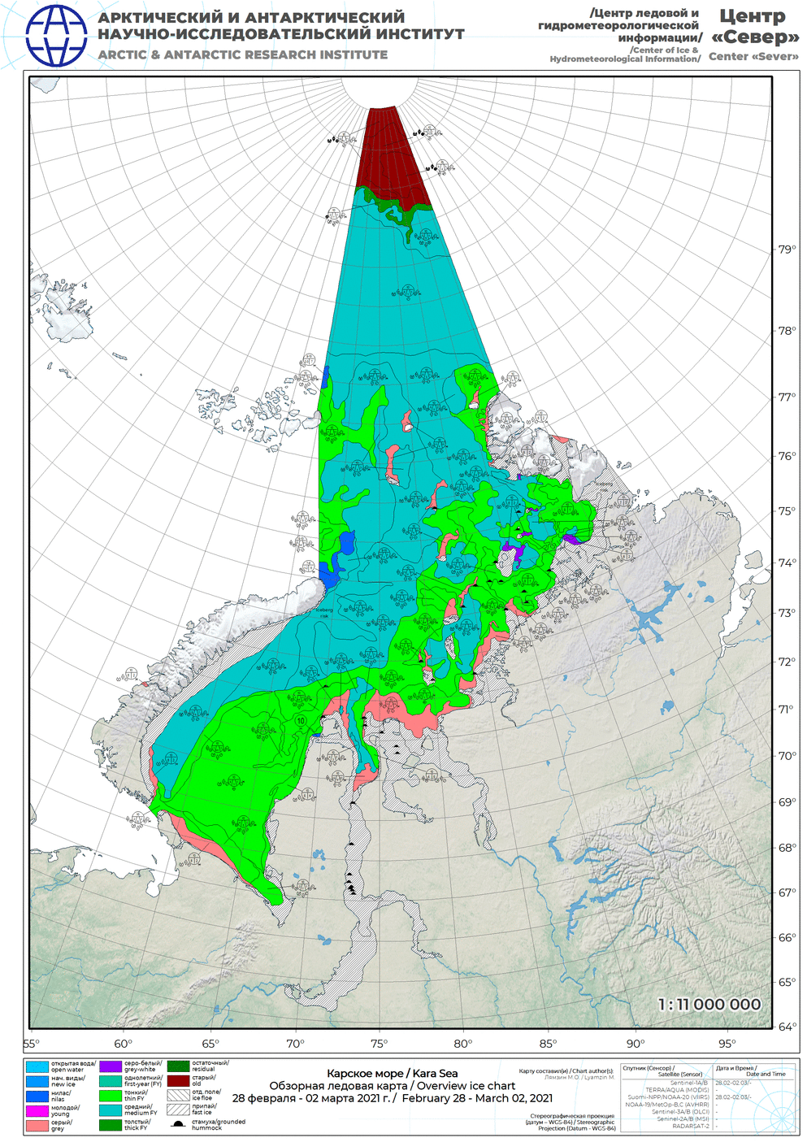
Мониторинг ледовой обстановки
Ледовые карты ААНИИ
Характеристика состояния ледяного покрова
http://www.old.aari.ru/main.php?lg=0&id=17

Slide 24
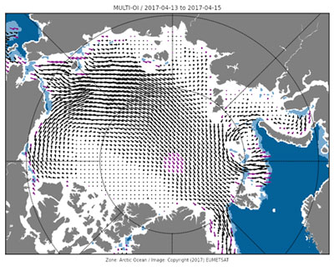
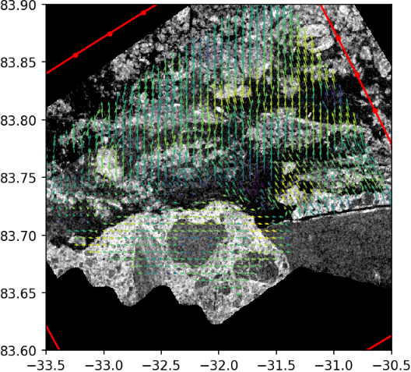
Мониторинг ледовой обстановки
Карты дрейфа ледяных полей
https://www.google.com/url?sa=i&url=https%3A%2F%2Fgithub.com%2Fnansencenter%2Fsea_ice_drift&psig=AOvVaw2BWFGmcjNLxM0VXOD83_27&ust=1693251078098000&source=images&cd=vfe&opi=89978449&ved=0CBIQjhxqFwoTCMiA9vnJ_YADFQAAAAAdAAAAABBF

Slide 25
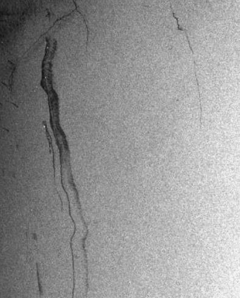
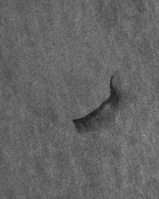
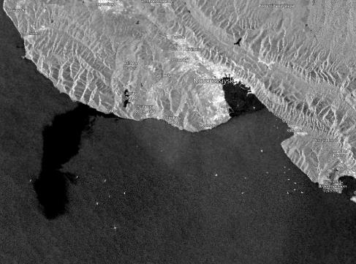
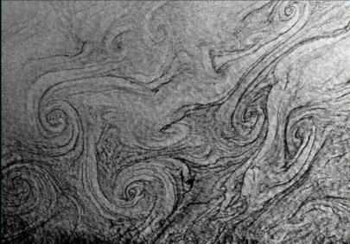
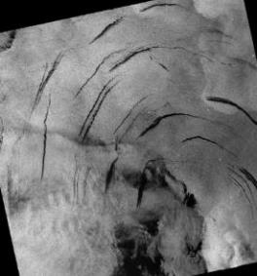
Экологический мониторинг
Выявление пленочных загрязнений
судовые разливы (трюмные воды, промывочные воды, продукты рыбопереработки тп)
аварийные разливы, Sentinel-1, 08.08.2021
биогенные пленки
грифонные пленки

Slide 26
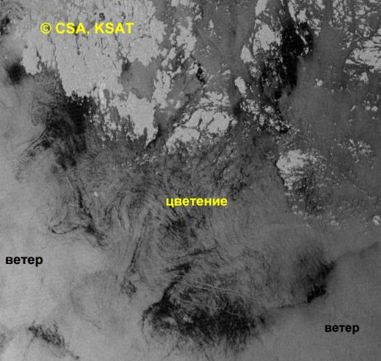
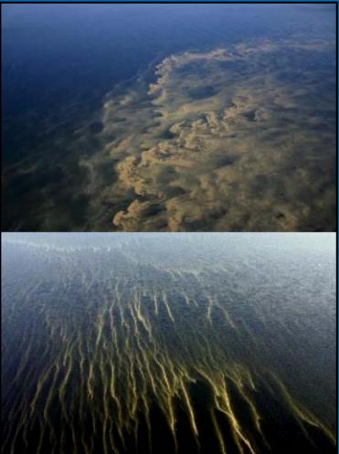
Цветение водорослей в Балтийском море, 2005
Radarsat-1
Съемка с самолета

Slide 27
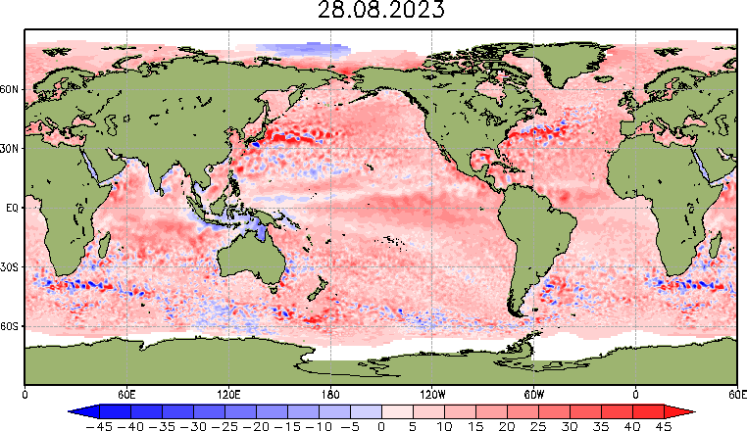
Альтиметрия
Измерение высоты уровенной поверхности Мирового океана
http://hmc.meteorf.ru/sea/ocean/ssh/ssha.html
Аномалии уровня (см), вычисленные относительно среднего за 1993-2012 гг., отражают динамические процессы в океане. Приливные колебания уровня отфильтрованы. Области повышенных значений соответствуют антициклонической циркуляции, а области пониженных - циклонической. Аномалиии с горизонтальным масштабом порядка 100 км характеризуют синоптические вихри в океане. Белым цветом выделены области занятые морским льдом и области с отсутствием данных. Исходные данные представлены на сетке с разрешением 0,25°. Поля обновляются ежедневно.

Slide 28
Современные радиолокационные данные – какие они?

Slide 29
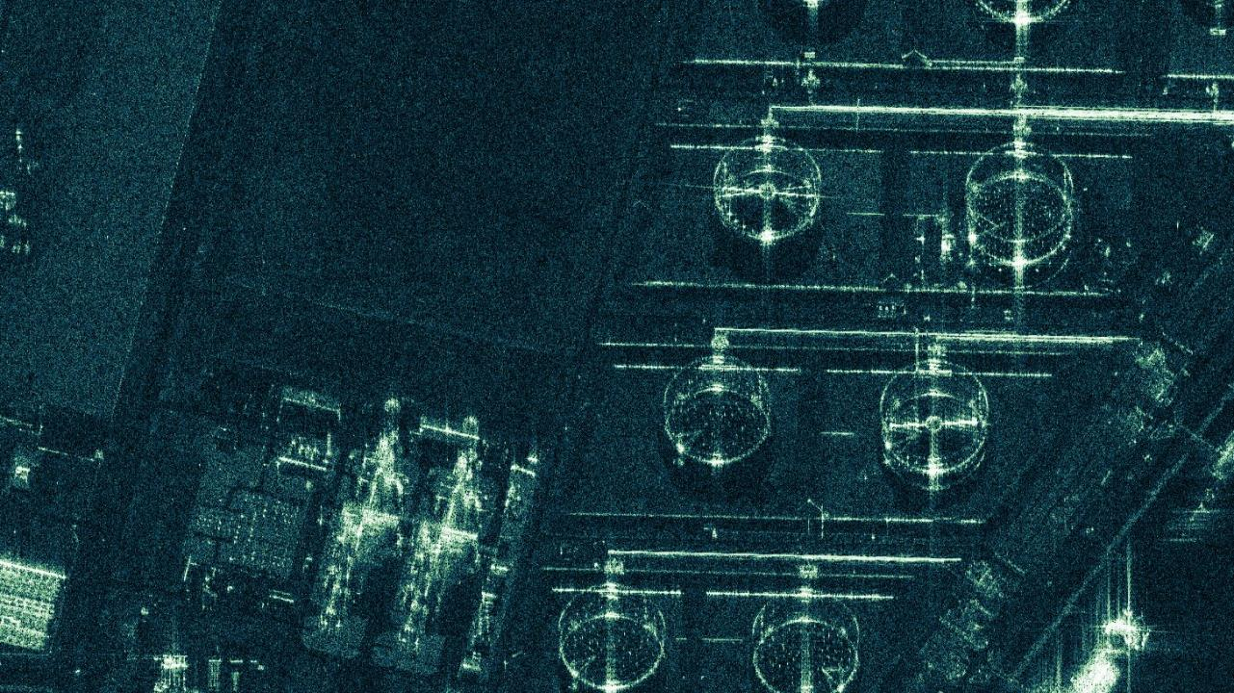
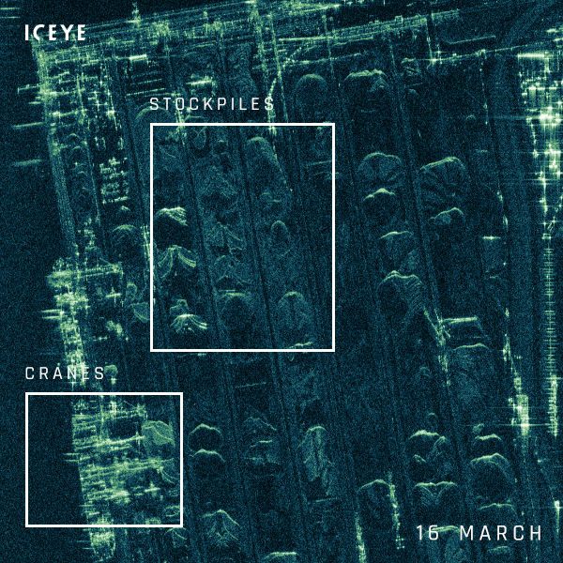
Очень детальные

Slide 30
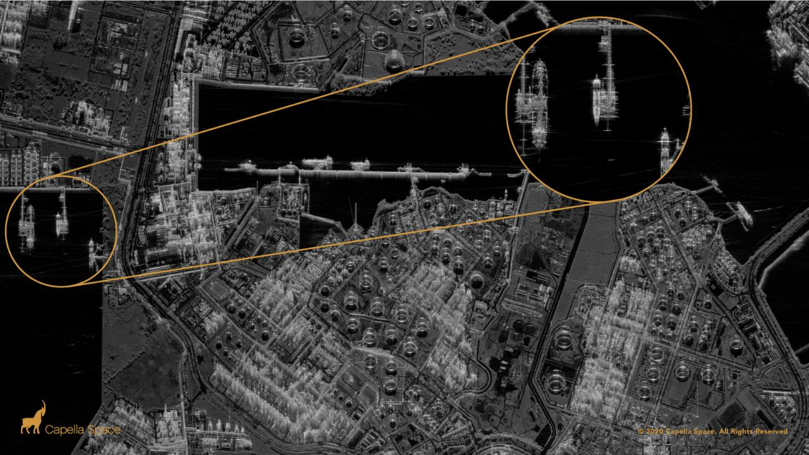

Slide 31
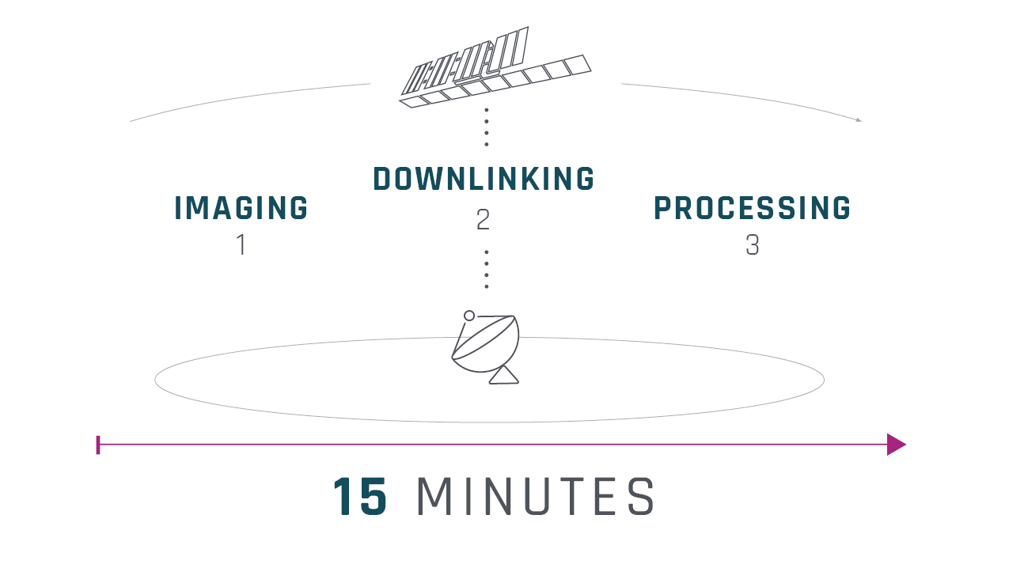
Очень «быстрые»

Slide 32
Очень частые

Slide 33
Российские КА

Slide 34
Система «СФЕРА»
Наблюдение Земли в различных диапазонах длин волн будут вести созвездия космических аппаратов «СМОТР», «Беркут-О», «Беркут-ВД», «Беркут-X» и «Беркут-XLP». В результате будут развиваться интегрированные сервисы для роста всех отраслей экономики страны

Slide 35
Тенденции развития
Формирование группировок радиолокаторов
Внедрение во все тематические области
Упрощение обработки для не специалистов
Обработка в облаке
Привлечение алгоритмов нейронных сетей

Slide 36
Открытые источники спутниковых данных
Портал Sentinel EO Browser - https://apps.sentinel-hub.com/eo-browser
Данные программы «Sentinel»

Slide 37
Открытые источники спутниковых данных
NASA Worldview - https://worldview.earthdata.nasa.gov/
Ежедневные глобальные покрытия снимками оптического диапазона MODIS, VIIRS
Тематические продукты по данным ДЗЗ
Обновление данных в «режиме реального времени»
Ежедневное покрытие снимками оптического диапазона MODIS

Slide 38
Открытые источники спутниковых данных
NASA Worldview - https://worldview.earthdata.nasa.gov/
Ежедневные глобальные покрытия снимками оптического диапазона MODIS, VIIRS
Тематические продукты по данным ДЗЗ
Обновление данных в «режиме реального времени»
Тематический продукт – температура поверхности океана

Slide 39
СПАСИБО ЗА ВНИМАНИЕ!

